Slide 1

LIGHT-WEIGHT VISUALVOICE:
NEURAL NETWORK QUANTIZATION
ON AUDIO VISUAL SPEECH SEPARATION
Yifei Wu, Chenda Li, Yanmin Qian
汇报人：孙世宇
汇报时间：2024-08-01

Slide 2
01
PART ONE
研究背景

Slide 3
研究背景
多模态系统相比仅依赖音频信息的系统，在多种语音处理任务中展现出更优的表现。这促使了研究者和应用开发者更加关注如何有效利用来自不同模态的数据，其中语音分离领域尤其受益于多模态方法。尽管目前提出的视听语音分离模型性能已经非常强大，但语音分离系统作为语音处理应用的前端，需要大量的计算资源。这类系统包含大量参数来建模音频和视觉两种模态及其相关性，增加了内存占用。融合双模态信息时，需要计算更大的特征图，并执行更多的浮点运算，这两方面限制了此类系统在低资源设备上的应用。
针对上述问题，许多研究集中在神经网络压缩技术上，提出了包括模型剪枝、参数共享、低秩分解等创新方法。
其中，神经网络量化是一种直接而有效的方法，它通过将模型的浮点参数和计算流量化到更低精度甚至整数形式，减少参数存储空间并加速推断过程。
尽管神经网络量化在单模态系统中已有深入研究，但在多模态系统中的应用还较少。
本文聚焦于量化VisualVoice[1]系统，这是一种先进的音频视觉语音分离系统，旨在优化其空间、速度和性能之间的平衡。

Slide 4
02
PART TWO
相关工作

Slide 5
内容概述
在本文中，作者将介绍对”VisualVoice”进行量化的方法，结果和分析，”VisualVoice”是一种最先进的视听语音分离系统。作者首先采用基于交替方向乘法器(ADMM,Alternating Direction Method of Multipliers)的QAT(Quantization-Aware Training)方法对在LRS2上进行预训练的视听多模态语音分离系统”VisualVoice”进行微调。探讨了三种混合精度量化策略，以进一步提高系统性能，并在空间、速度和性能之间找到更好的平衡点。最后，对实验结果进行了讨论，并分析了音视频语音分离系统各部分的灵敏度。
[1]Y. Wu, C. Li and Y. Qian, "Light-Weight Visualvoice: Neural Network Quantization On Audio Visual Speech Separation," 2023 IEEE International Conference on Acoustics, Speech, and Signal Processing Workshops (ICASSPW), Rhodes Island, Greece, 2023, pp. 1-5,

Slide 6
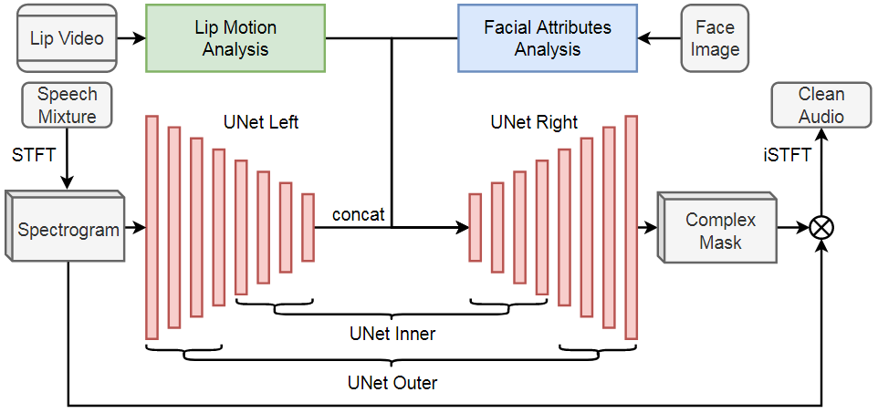
网络架构
”VisualVoice”的模型架构如下图。作为一个视听语音分离系统，该网络接受K个说话者的语音混合，以及K个聚焦在他们嘴唇上的视频片段。K张人脸图像也作为额外的输入，用于计算身份嵌入和交叉模态损失。在唇部，包含唇区域的视频通过唇读网络进行处理，称为唇动分析网络。该算法由三维卷积网络和ShuffleNet V2组成，最后使用时间卷积网络提取唇特征序列。在人脸方面，采用ResNet-18从人脸输入中提取身份嵌入，称为人脸属性分析网络。在音频方面，使用U-Net风格的卷积网络处理输入音频混合的复杂频谱图。将U-Net中间的隐藏音频特征与通道维度上的唇特征序列和面部特征串联起来。最后，融合的视听特征通过U-Net的其余一半解码为K个掩码。
将它们应用于输入谱图，得到K个说话人的预测谱图。在训练阶段，还引入了一个称为声音属性分析网络的额外模块，从参考谱图和预测谱图中提取与说话人相关的特征。这些特征与身份嵌入一起产生跨模态损失，以学习音频和视觉嵌入之间的相关性。由于它是一个联合训练的系统，在训练阶段开始时，预测的复掩模上的L2损失主导了优化过程。随着模型逐渐学会同时具有音频和视觉特征的语音分离，跨模态损失将进一步提高分离质量。
[1]
[1]Y. Wu, C. Li and Y. Qian, "Light-Weight Visualvoice: Neural Network Quantization On Audio Visual Speech Separation," 2023 IEEE International Conference on Acoustics, Speech, and Signal Processing Workshops (ICASSPW), Rhodes Island, Greece, 2023, pp. 1-5,

Slide 7
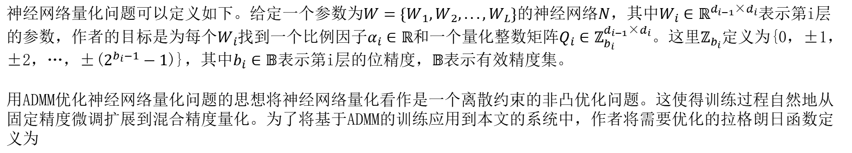
ADMM-based Quantization-aware Training
神经网络量化问题可以定义如下。给定一个参数为$W=\{W_{1},W_{2},...,W_{L}\}$的神经网络$N$，其中$W_{i}∈ℝ^{d_{i−1}×d_{i}}$表示第i层的参数，作者的目标是为每个$W_{i}$找到一个比例因子$α_{i}∈ℝ$和一个量化整数矩阵$Q_{i}∈ℤ_{b_{i}}^{d_{i−1}×d_{i}}$。这里$ℤ_{b_{i}}$定义为{0，±1，±2，…，±($2^{b_{i}−1}−1$)}，其中$b_{i}∈𝔹$表示第i层的位精度，$𝔹$表示有效精度集。
用ADMM优化神经网络量化问题的思想将神经网络量化看作是一个离散约束的非凸优化问题。这使得训练过程自然地从固定精度微调扩展到混合精度量化。为了将基于ADMM的训练应用到本文的系统中，作者将需要优化的拉格朗日函数定义为
[1]
其中$ρ$为超参数，$G={\{α_{i}Q_{i}\}}_{i=1}^{L}$， $λ$为拉格朗日乘子。采用基于admm的算法，可以实现固定精度和混合精度量化感知训练之间的平滑转换。此外，它还可以以非常不同的精度训练音频相关和视频相关模块。具体步骤见如下算法。
[1]Y. Wu, C. Li and Y. Qian, "Light-Weight Visualvoice: Neural Network Quantization On Audio Visual Speech Separation," 2023 IEEE International Conference on Acoustics, Speech, and Signal Processing Workshops (ICASSPW), Rhodes Island, Greece, 2023, pp. 1-5,

Slide 8
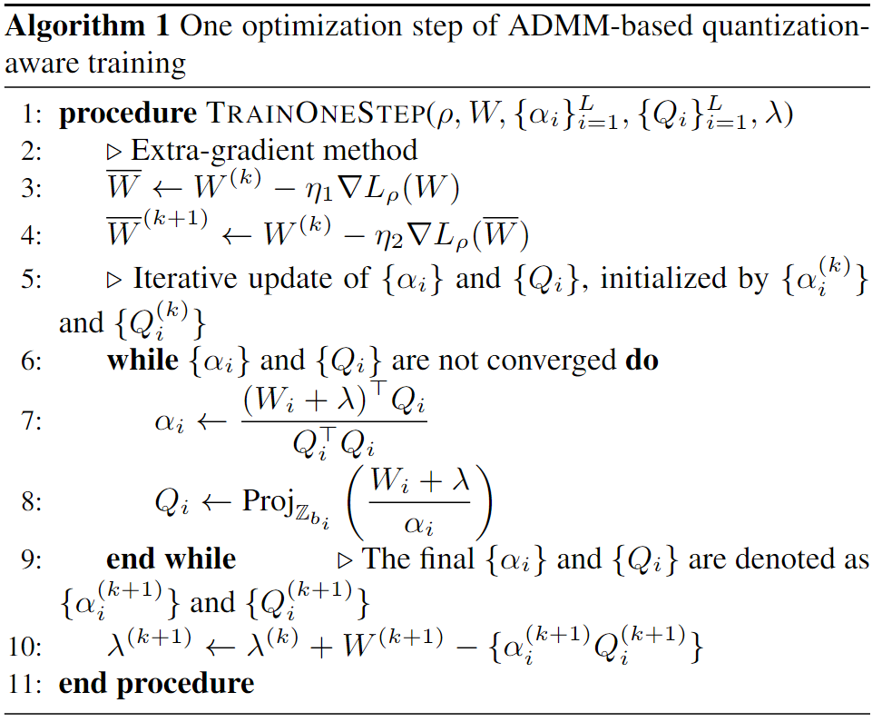
ADMM-based Quantization-aware Training
[1]
[1]Y. Wu, C. Li and Y. Qian, "Light-Weight Visualvoice: Neural Network Quantization On Audio Visual Speech Separation," 2023 IEEE International Conference on Acoustics, Speech, and Signal Processing Workshops (ICASSPW), Rhodes Island, Greece, 2023, pp. 1-5,

Slide 9
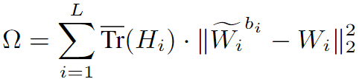
Mixed-precision Quantization
虽然量化极大地降低了神经网络模型的内存占用和计算成本，但过度量化严重降低性能仍然是一个问题。同时，也有一些研究表明，不同层对量化误差的灵敏度是不同的。这就需要一种有效的混合精度量化策略。在这项工作中，作者比较了三种选择最优精度组合的方法。方法包括手动选择、基于Hessian轨迹选择和基于KL散度的贪婪搜索。将不同精度的层组合成一个整体后，通过ADMM的方法进一步对网络进行微调，以获得最佳性能。
Manual selection.为了手动进行精确选择，主要依靠部分量化模型给出的性能结果。更准确地说，整个网络将被先验知识分成几个部分。将网络的每一部分分别量化到一个较低的精度，从而形成多个实验。通过验证集上的结果，可以暗示划分的每个部分对量化的敏感性。最后，在同一部分内部各层精度相同的前提下，选择零件之间的最优精度组合。
Hessian trace-based selection.提出用参数Hessian矩阵的迹线乘以量化误差的平方来估计网络层对量化的敏感性。假设量化每一层对系统的影响是独立的。因此，可以通过寻找各层灵敏度分数之和最小的组合来找到最优组合。首先将输入X在整个网络中传播，然后计算参数的二阶梯度，总灵敏度得分可以形式化地描述为:
[1]
式中，$H_{i}$为$W_{i}$的Hessian矩阵，$\overline{Tr}(H_{i})$为$H_{i}$按$W_{i}$中参数平均的迹线。Hessian跟踪是用开源工具包PyHessian计算的。为了降低计算成本，可以通过迫使$\overline{Tr}(H_{i})$较高的层保持较高的精度来进一步限制搜索空间。从经验上看，从验证集中抽取少量的随机语音集就可以获得满意的校准结果。
[1]Y. Wu, C. Li and Y. Qian, "Light-Weight Visualvoice: Neural Network Quantization On Audio Visual Speech Separation," 2023 IEEE International Conference on Acoustics, Speech, and Signal Processing Workshops (ICASSPW), Rhodes Island, Greece, 2023, pp. 1-5,

Slide 10
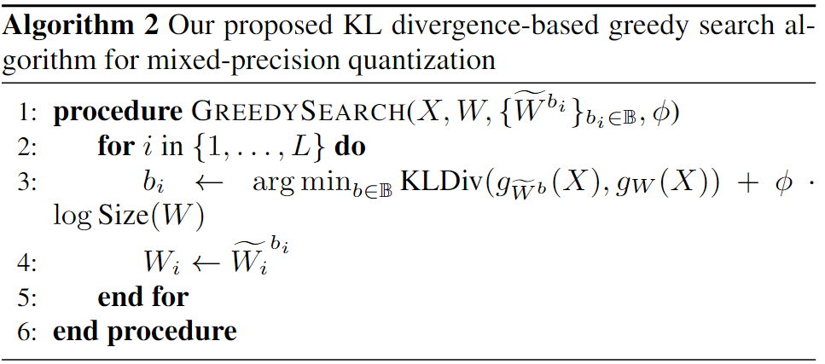
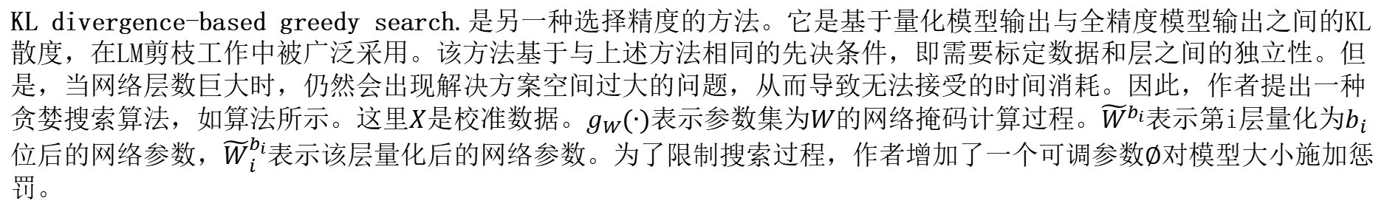
Mixed-precision Quantization
KL divergence-based greedy search.是另一种选择精度的方法。它是基于量化模型输出与全精度模型输出之间的KL散度，在LM剪枝工作中被广泛采用。该方法基于与上述方法相同的先决条件，即需要标定数据和层之间的独立性。但是，当网络层数巨大时，仍然会出现解决方案空间过大的问题，从而导致无法接受的时间消耗。因此，作者提出一种贪婪搜索算法，如算法所示。这里$X$是校准数据。$g_{W}(∙)$表示参数集为$W$的网络掩码计算过程。${\tilde{W}}^{b_{i}}$表示第i层量化为$b_{i}$位后的网络参数，${\tilde{W}}_{i}^{b_{i}}$表示该层量化后的网络参数。为了限制搜索过程，作者增加了一个可调参数$∅$对模型大小施加惩罚。
[1]
[1]Y. Wu, C. Li and Y. Qian, "Light-Weight Visualvoice: Neural Network Quantization On Audio Visual Speech Separation," 2023 IEEE International Conference on Acoustics, Speech, and Signal Processing Workshops (ICASSPW), Rhodes Island, Greece, 2023, pp. 1-5,

Slide 11
实验设置
&
结果分析
03
PART THREE

Slide 12
实验设置
作者在ESPNet-SE中重新实现VisualVoice，并重现了类似的性能。实验设置遵循 VisualVoice 中描述的设置，只是训练集中的混合是预先生成的，而不是动态生成的。对于定精度量化实验，从原始训练集中随机抽取1000个样本组成一个小集进行微调。为了进行混合精度组合搜索，只使用验证集中的4个样本。模型始终微调30个epoch，在得到的模型中选择验证性能最好的模型作为最终结果。在基于admm的QAT中，学习率η1、η2分别设为5.0 × 10−6和5.0 × 10−7，ρ设为100。由于声音属性分析网络不参与推理阶段，在训练中不量化它。使用φ = 4 × 100, 6 × 101, 5 × 102的基于KL散度的搜索分别获得与固定的6,4,3位模型等效的模型。对于贪心搜索，按照唇网、面网、u网的顺序进行。在所有实验中，我们使用最小-最大策略将所有层的激活量化为8位。

Slide 13
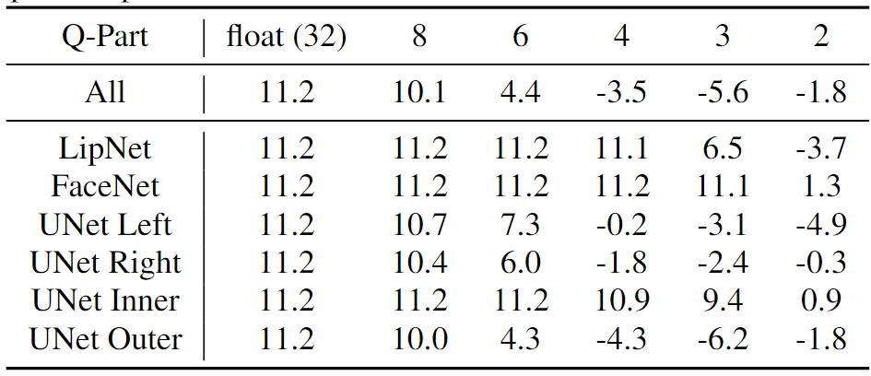
结果分析与对比
[1]
[1]Y. Wu, C. Li and Y. Qian, "Light-Weight Visualvoice: Neural Network Quantization On Audio Visual Speech Separation," 2023 IEEE International Conference on Acoustics, Speech, and Signal Processing Workshops (ICASSPW), Rhodes Island, Greece, 2023, pp. 1-5,

Slide 14
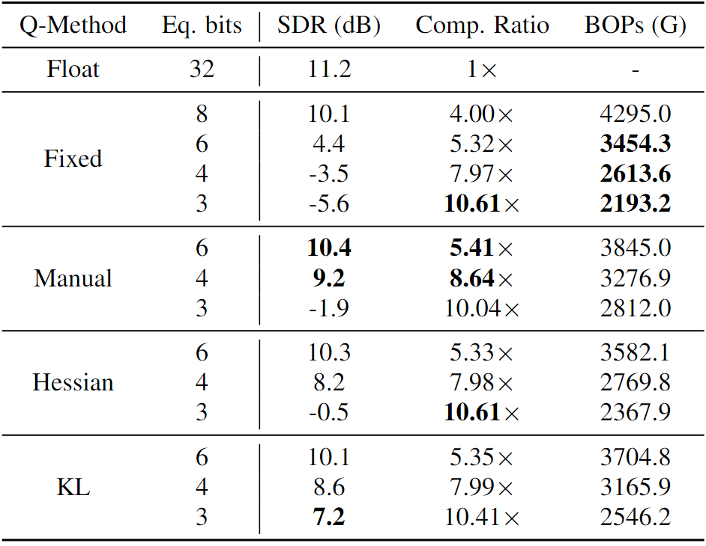
结果分析与对比
[1]
[1]Y. Wu, C. Li and Y. Qian, "Light-Weight Visualvoice: Neural Network Quantization On Audio Visual Speech Separation," 2023 IEEE International Conference on Acoustics, Speech, and Signal Processing Workshops (ICASSPW), Rhodes Island, Greece, 2023, pp. 1-5,

Slide 15
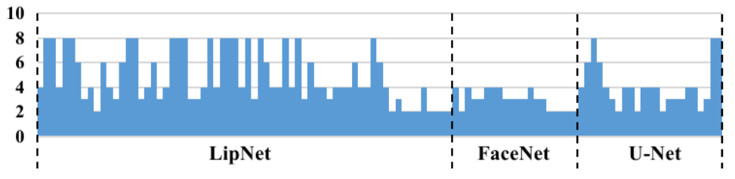
结果分析与对比
[1]
基于KL散度的3位等效系统中各层的精确组合。图横向分为3部分。每个部分按照参与计算的顺序，从左到右描述了该部分各层的精度。
[1]Y. Wu, C. Li and Y. Qian, "Light-Weight Visualvoice: Neural Network Quantization On Audio Visual Speech Separation," 2023 IEEE International Conference on Acoustics, Speech, and Signal Processing Workshops (ICASSPW), Rhodes Island, Greece, 2023, pp. 1-5,

Slide 16
04
PART FOUR
总结

Slide 17
总结
在这项工作中，重点是减少视听语音分离系统VisualVoice的大小和计算量。作者尝试使用基于ADMM的量化感知训练方法来训练它的量化版本。为了进一步优化空间、速度和大小之间的权衡，作者采用了三种策略来产生混合精度的量化网络。实验结果表明，在相对宽松的约束条件下，人工选择策略具有最佳的预测精度，与更高精度条件下的预测精度相当甚至更好。然而，本文提出的基于KL散度的贪婪搜索策略在3位极端量化情况下表现出优异的性能，比其他两种策略高约8 dB，比固定精度量化结果高约13 dB。

Slide 18
汇报完毕，感谢聆听
汇报人：孙世宇
汇报时间：2024-08-01

